Slide 1
Universidade Aberta do SUS–UNASUS Universidade Federal de Pelotas Especialização em Saúde da Família Modalidade a Distância Turma 2
Melhoria na Atenção a Saúde das Gestantes da USF Planalto Santa Maria da Vitória BA:
Pré-natal odontológico
Vanilce Oliveira Moraes
Orientadora: Sidneia Tessmer Casarin
Co-orientador: Jônio Santos Nader
Santa Maria da Vitória, 2013

Slide 2
INTRODUÇÃO
A gestação é um acontecimento fisiológico, com alterações orgânicas naturais, mas que impõe aos profissionais da saúde a necessidade de conhecimentos para uma abordagem diferenciada;
O estado da saúde bucal apresentado durante a gestação tem relação com a saúde geral da gestante e pode influenciar na saúde geral e bucal do bebê (Brasil,2006).

Slide 3
INTRODUÇÃO
O município de Santa Maria da Vitória fica situada no estado da Bahia, possui uma população de 40.329 mil habitantes, 23.816 mil na zona urbana e 16.493 mil na zona rural.
A cidade possui 8 ESFs sendo que somente 5 com equipe de saúde bucal, 1 PACS rural ( IBGE 2010);

Slide 4
INTRODUÇÃO
Uma equipe do NASF, um Centro de Especialidades Odontológicas CEO, um hospital, uma Unidade de Pronto Atendimento UPA;
A UBS Planalto está localizada na zona urbana;
É uma ESF com equipe de saúde bucal, financiada pelo SUS;

Slide 5
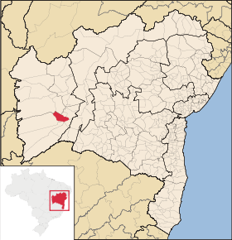
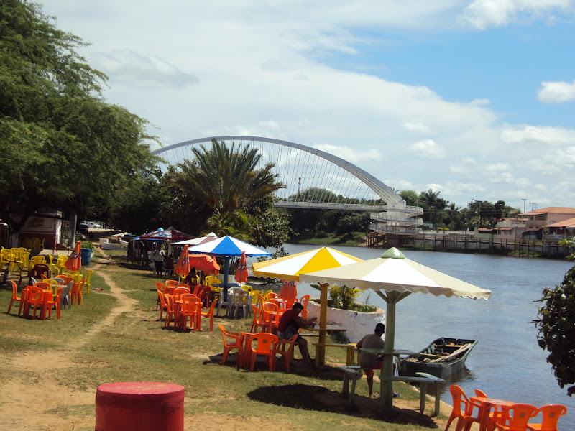
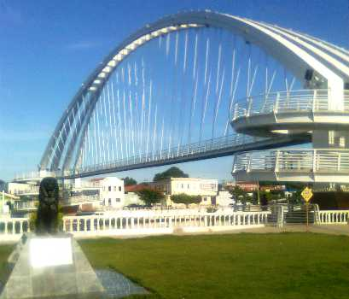
INTRODUÇÃO
Fonte: Google imagens

Slide 6
INTRODUÇÃO
A população da área de abrangência consiste em 2.619 pessoas sendo que 1.302 homens e 1.317 mulheres.
Das 37 gestantes que estavam sendo acompanhadas pela enfermeira somente 4 estavam em tratamento odontológico.

Slide 7
OBJETIVOS
Ampliar a cobertura de atendimento às gestantes na atenção a saúde bucal;
Melhorar a adesão das gestantes ao atendimento em saúde bucal;
Melhorar a qualidade do atendimento em saúde bucal das gestantes;
Mapear as gestantes da área de abrangência com risco para problemas de saúde bucal;
Promover a saúde bucal das gestantes.

Slide 8
METAS
Ampliar a cobertura de primeira consulta odontológica para 60% das gestantes;
Realizar visita domiciliar em 90% de gestantes acamadas ou com problemas de mobilidade física;
Fazer busca ativa de 90% das gestantes faltosas às consultas;

Slide 9
METAS
4. Capacitar 100% dos profissionais da equipe sobre atendimento odontológico a gestante;
5. Realizar avaliação de risco em 60% das gestantes cadastradas;
6. Acompanhar 50% das gestantes com acúmulo de fatores de risco em saúde bucal;
7. Dar orientações para 60% das gestantes em relação a sua higiene bucal e prevenção da cárie.

Slide 10
METAS
8. Dar orientações nutricionais e sobre aleitamento materno exclusivo para 60% das gestantes;
9. Ofertar ações educativas e preventivas coletivas em saúde bucal para 100% gestantes com regularidade mensal;
10. Ofertar tratamento odontológico concluído em 50% das gestantes em tratamento.

Slide 11
METODOLOGIA
Ações:
Monitoramento e acompanhamento das gestantes;
Capacitação da equipe;
Atendimento clínico;
Modificação da agenda para que ela fosse compartilhada e que pudesse para acomodar as faltosas;

Slide 12
METODOLOGIA
Ações:
Atividades educativas;
Acolhimento;
Sala de espera;
Busca ativa das gestantes faltosas;
Caixa de sugestões/dúvidas/reclamações;

Slide 13
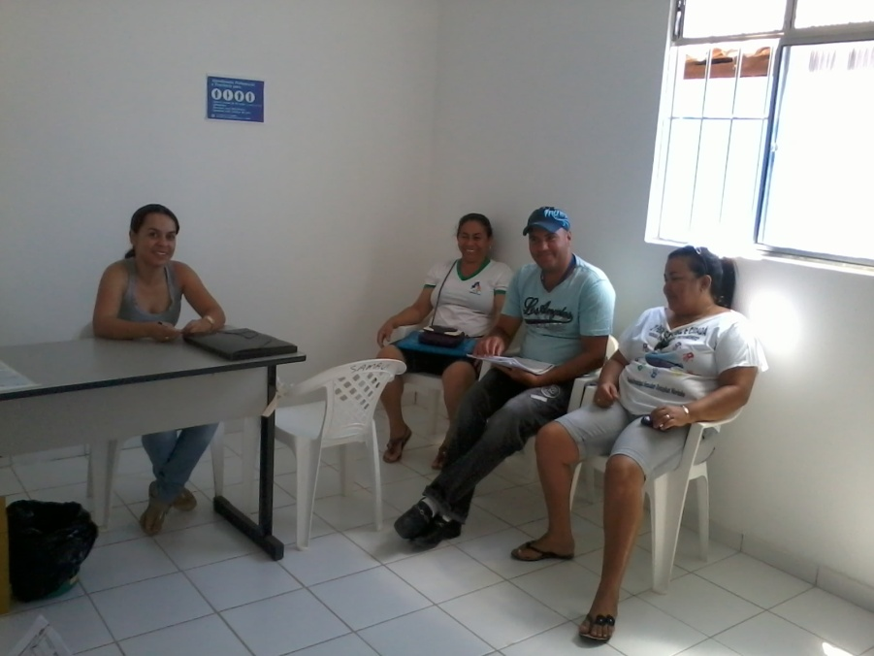
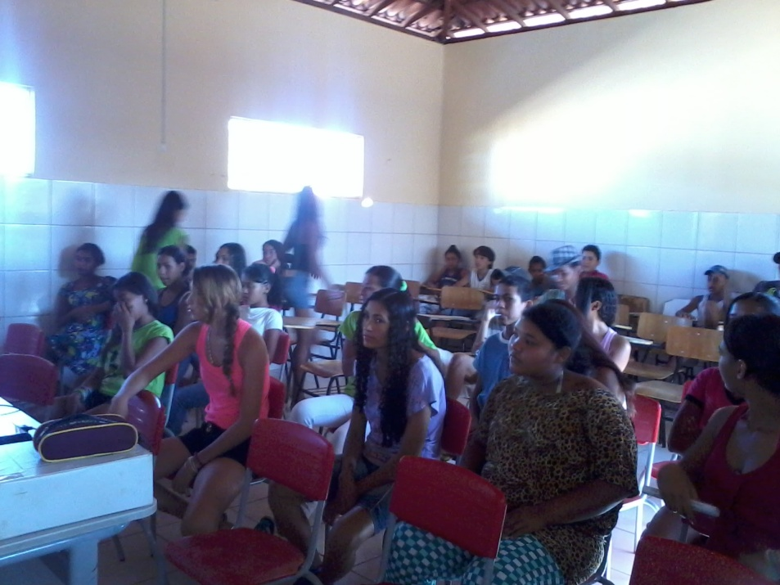
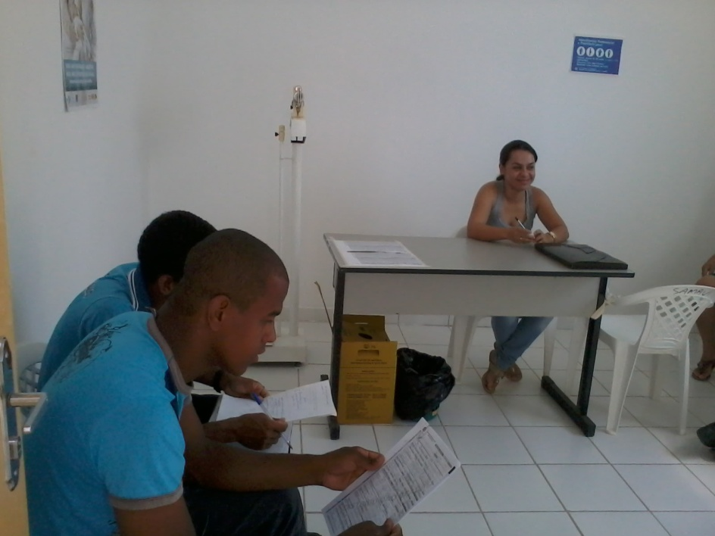
AÇÕES
Fonte: arquivo pessoal

Slide 14
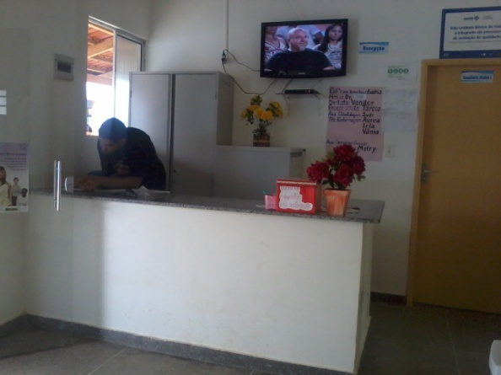
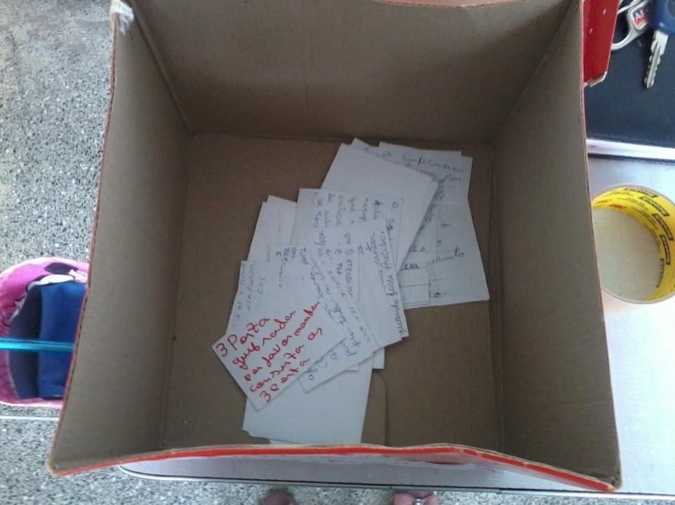
AÇÕES
Fonte : arquivo pessoal

Slide 15
METODOLOGIA
Logística:
Através do caderno da enfermeira do pré-natal foi feito o cadastro das gestantes que seriam alvo da intervenção;
Para monitoramento da intervenção, utilizou-se a planilha de coleta de dados que foi fornecida pelo curso de especialização em Saúde da Família da Universidade Federal de Pelotas;

Slide 16
METODOLOGIA
Logística:
Adotou-se também uma ficha espelho e complementar para cadastro e acompanhamento das gestantes, anexada no prontuário odontológico;
A agenda odontológica foi alterada, para ser compartilhada com a da enfermagem;

Slide 17
METODOLOGIA
Logística:
Foram cadastradas 37 gestantes e 29 acompanhadas no pré-natal odontológico;
A intervenção ocorreu de novembro de 2012 a fevereiro de 2013;

Slide 18
RESULTADOS DA INTERVENÇÃO
Objetivo 1: Ampliar a cobertura de atendimento às gestantes na atenção à saúde bucal.
Meta 1: Ampliar a cobertura de primeira consulta odontológica para 60% das gestantes.
Indicador 1: Proporção de gestantes com primeira consulta odontológica.

Slide 19
RESULTADOS DA INTERVENÇÃO
Indicador 1: Proporção de gestantes com primeira consulta odontológica

Slide 20
RESULTADOS DA INTERVENÇÃO
Meta 2: Realizar visita domiciliar em 90% de gestantes acamadas ou com problemas de mobilidade física.
Indicador 2: Proporção de gestantes acamadas ou com problemas de mobilidade física que receberam visita domiciliar da equipe de saúde bucal.

Slide 21
RESULTADOS DA INTERVENÇÃO
Também durante os meses da intervenção não foi registrada nenhuma gestante com problema de mobilidade física.

Slide 22
RESULTADOS DA INTERVENÇÃO
Objetivo 2: Melhorar a adesão das gestantes ao atendimento em saúde bucal.
Meta 3: Fazer busca ativa de 90% das gestantes faltosas às consultas.
Indicador 3: Proporção de gestantes faltosas às consultas odontológicas que receberam busca ativa da equipe.

Slide 23
RESULTADOS DA INTERVENÇÃO
Indicador 3: Proporção de gestantes faltosas às consultas odontológicas que receberam busca ativa da equipe

Slide 24
RESULTADOS DA INTERVENÇÃO
Objetivo 3: Melhorar a qualidade do atendimento em saúde bucal das gestantes.
Meta 4: Capacitar 100% dos profissionais da equipe para o atendimento integral em saúde da gestante.
Indicador 4: Proporção de profissionais da equipe da UBS capacitados quanto ao atendimento integral da saúde da gestante.

Slide 25
RESULTADOS DA INTERVENÇÃO
Indicador 4: Proporção de profissionais da equipe da UBS capacitados quanto ao atendimento integral a saúde da gestante

Slide 26
RESULTADOS DA INTERVENÇÃO
Meta 5: Realizar avaliação de risco em 60% das gestantes cadastradas.
Indicador 5: Proporção de gestantes atendidas com avaliação de risco em dia.

Slide 27
RESULTADOS DA INTERVENÇÃO
Indicador 5: Proporção de gestantes com avaliação de risco para saúde bucal

Slide 28
RESULTADOS DA INTERVENÇÃO
Objetivo 4: Mapear as gestantes da área de abrangência com risco para problemas de saúde bucal.
Meta 6: Acompanhar 50% das gestantes com acúmulo de fatores de risco em saúde bucal.
Indicador 6: Proporção de gestantes identificadas com acúmulo de fatores de risco que foram acompanhadas.

Slide 29
RESULTADOS DA INTERVENÇÃO
Indicador 6: Proporção de gestantes identificadas com acúmulo de fatores de risco e que foram acompanhadas

Slide 30
RESULTADOS DA INTERVENÇÃO
Objetivo 5: Promover a saúde bucal das gestantes.
Meta 7: Dar orientações para 60% das gestantes em relação a sua higiene bucal e prevenção da cárie.
Indicador 7: Proporção de gestantes com orientação sobre higiene bucal e prevenção de cárie.

Slide 31
RESULTADOS DA INTERVENÇÃO
Indicador 7: Proporção de gestantes com orientação sobre higiene bucal e prevenção de cárie

Slide 32
RESULTADOS DA INTERVENÇÃO
Meta 8: Dar orientações nutricionais e sobre aleitamento materno exclusivo para 60% das gestantes.
Indicador 8: Proporção de gestantes que receberam orientação nutricional e sobre aleitamento materno exclusivo.

Slide 33
RESULTADOS DA INTERVENÇÃO
Indicador 8: Proporção de gestantes que receberam orientação nutricional e de aleitamento materno exclusivo pelo odontólogo

Slide 34
RESULTADOS DA INTERVENÇÃO
Meta 9: Ofertar ações educativas e preventivas coletivas em saúde bucal para 100% gestantes com regularidade mensal.
Indicador 9: Proporção de gestantes que participaram das ações educativas e preventivas em saúde bucal.

Slide 35
RESULTADOS DA INTERVENÇÃO
Indicador 9: Proporção de gestantes que participaram das ações educativas e preventivas em saúde bucal

Slide 36
RESULTADOS DA INTERVENÇÃO
Meta 10: Ofertar tratamento odontológico concluído em 50% das gestantes em tratamento.
Indicador 10: Proporção de gestantes com tratamento odontológico concluído.

Slide 37
RESULTADOS DA INTERVENÇÃO
Indicador 10: Proporção de gestantes com tratamento concluído

Slide 38
RESULTADOS DA INTERVENÇÃO
Descrição qualitativa:
As dificuldades encontradas foram:
Ano político com consequente falta de material, a solução foi adquirir o material com recursos próprios;
Muitas gestantes começavam o tratamento e não retornavam mais, mesmo com as buscas ativas dos Agentes Comunitários de saúde (ACS).

Slide 39
DISCUSSÃO
A intervenção exigiu que a equipe se capacitasse sobre o tema, pois até os funcionários acreditavam no mito de que gestantes não podiam tratar os dentes;
Promoveu o trabalho de toda a equipe com exceção do médico, pois nesse período de intervenção houve troca de médicos;

Slide 40
DISCUSSÃO
O recepcionista e as técnicas de enfermagem e a auxiliar de serviços gerais ficaram encarregados de acolher as gestantes que chegavam à unidade;
Os ACS ficavam encarregados da busca ativa das gestantes faltosas e de fazer o acolhimento de novas gestantes durante as visitas domiciliares;

Slide 41
DISCUSSÃO
A enfermeira ficou responsável de encaminhar para minha sala as gestantes que faziam pré-natal, além de orientá-las sobre a importância da saúde bucal;
A parte odontológica ficou responsável pelo atendimento clínico, atividade educativa, acolhimento, caixa de sugestões/reclamações/duvidas e sala de espera;

Slide 42
DISCUSSÃO
A agenda odontológica teve que ser modificada fazendo com que fosse uma agenda compartilhada;
Antes da intervenção as atividades com as gestantes eram realizada só pela enfermeira e algumas consultas com o médico;

Slide 43
DISCUSSÃO
O acolhimento dava mais retorno do que a sala de espera;
Mas apesar de ter atingido um bom número de gestantes algumas ficaram sem cobertura;

Slide 44
DISCUSSÃO
A intervenção já está incorporada a rotina do serviço, toda segunda feira é dia da gestante tanto para a enfermagem como para a odontologia;
As melhorias no projeto que pretendemos fazer será a incorporação do médico também nesse projeto;

Slide 45
DISCUSSÃO
Os próximos passos são continuar com os atendimentos e os acolhimentos sem esquecer-se da caixa de sugestões/reclamações/duvidas;
Fazer atividades educativas agora com a presença do médico.

Slide 46
REFLEXÃO CRÍTICA
Antes de começar as atividades da especialização já tinha em mente um tema que também era problema na unidade na época;
Mas após todas as atividades meu foco mudou vi que outro grupo estava mais necessitado de intervenção;

Slide 47
REFLEXÃO CRÍTICA
As ações que desenvolvemos foram simples e fáceis de serem desenvolvidas e incorporadas na rotina da unidade;
A princípio tivemos que ajustar as agendas da enfermagem e da odontologia fazendo uma agenda compartilhada o que tornou mais fácil o atendimento clínico das gestantes;

Slide 48
REFLEXÃO CRÍTICA
O significado que o curso deixa é que podemos e devemos realizar projetos simples só com os recursos que temos na unidade sem ficar dependendo da gestão;
Para que os usuários da UBS não fiquem prejudicados e que possam usufruir dos serviços oferecidos pelo serviço público.

Slide 49
REFERÊNCIAS:
BRASIL. Ministério da Saúde. Caderno de atenção básica: Saúde Bucal. Secretaria de Atenção à Saúde. Departamento de Atenção Básica. Brasília, 2006.
BRASIL. Ministério da Saúde. Pacto pela saúde. Consolidação do SUS. 2006. Disponível em: <http://bvsms.saude.gov.br/bvs/saudelegis/gm/2006> Acesso em: 19 de setembro de 2012.
BRASIL. Política Nacional de Atenção Básica. Brasília: Editora do Ministério da Saúde, 2007;
BRASIL. Política nacional de promoção da saúde. Brasília: Editora do Ministério da Saúde, 2006. 60p.
BRASIL. Ministério da Saúde. Programa de humanização no pré-natal e nascimento. Brasília: Editora do Ministério da Saúde, 2000.

Slide 50
OBRIGADA!

